Slide 1
Weekly Report
2021.07.21
Hongsik Kim
Mobile & Network Intelligence Laboratory

Slide 2
WPCN: Paper
Implementation: WPCN-UAV

Slide 3
Current Status
Implementation: WPCN-UAV
Test the deep learning model with various parameter settings
L (clusters) | devices | T (seconds) | H (m)
3 | 15 | 10 | 15
3 | 40 | 10 | 15
7 | 40 | 10 | 15
7 | 15 | 10 | 15
3 | 15 | 20 | 15
3 | 15 | 10 | 50

Slide 4
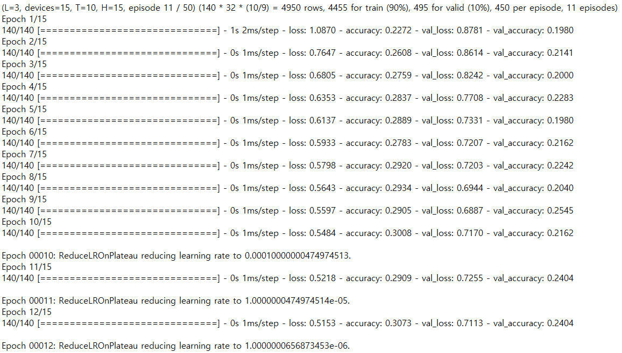
Current Status
Implementation: WPCN-UAV
Result when L=3, devices=15, T=10 and H=15

Slide 5
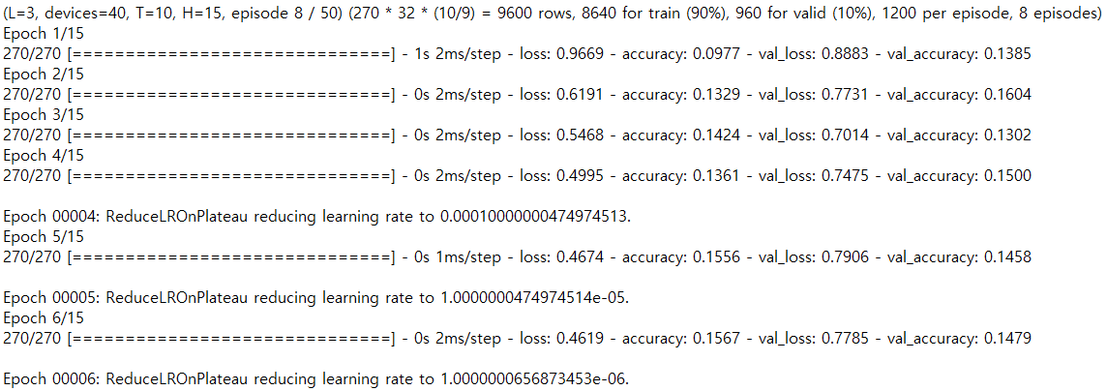
Current Status
Implementation: WPCN-UAV
Result when L=3, devices=40, T=10 and H=15

Slide 6
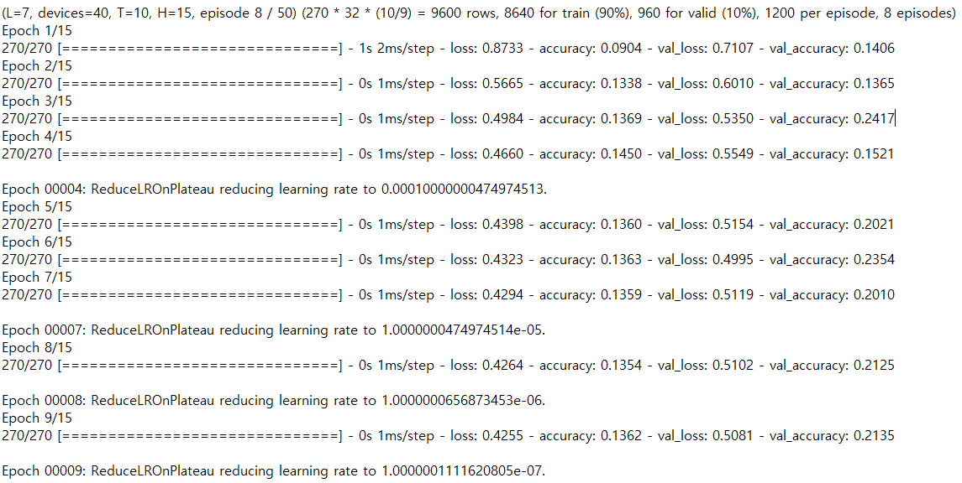
Current Status
Implementation: WPCN-UAV
Result when L=7, devices=40, T=10 and H=15

Slide 7
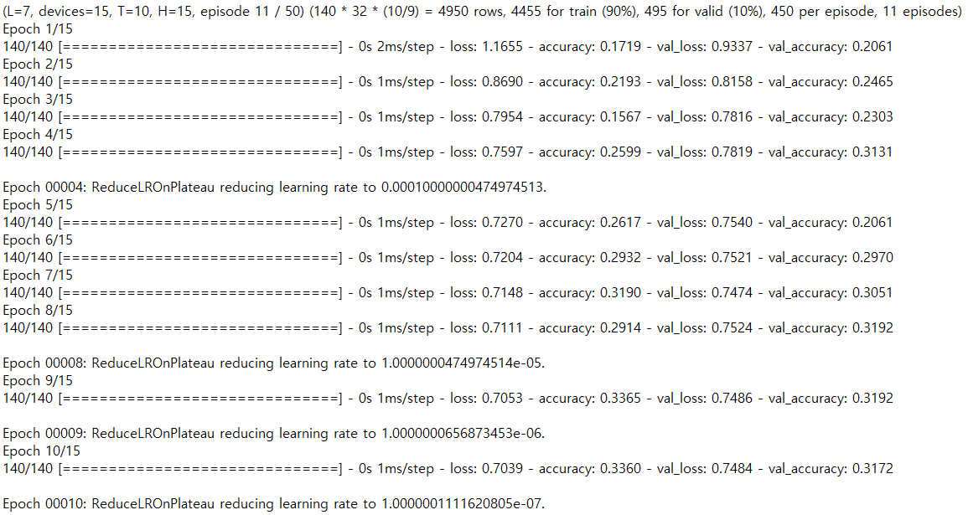
Current Status
Implementation: WPCN-UAV
Result when L=7, devices=15, T=10 and H=15

Slide 8
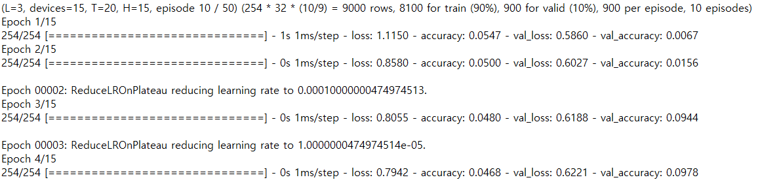
Current Status
Implementation: WPCN-UAV
Result when L=3, devices=15, T=20 and H=15

Slide 9
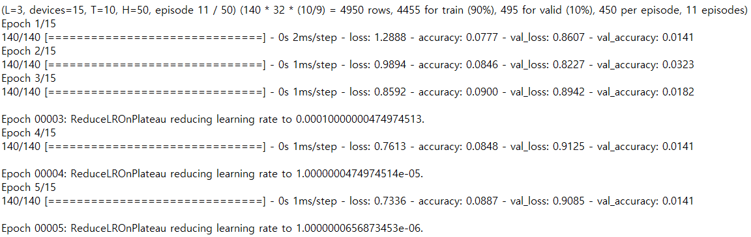
Current Status
Implementation: WPCN-UAV
Result when L=3, devices=15, T=10 and H=50

Slide 10
Current Status
Implementation: WPCN-UAV
Validation에서 정상적인 loss 및 정확도 추이를 보이는 경우
L (clusters) | devices | T (seconds) | H (m)
3 | 15 | 10 | 15
3 | 40 | 10 | 15
7 | 40 | 10 | 15
7 | 15 | 10 | 15
3 | 15 | 20 | 15
3 | 15 | 10 | 50

Slide 11
Current Status
Implementation: WPCN-UAV – 결론
학습 데이터의 부족으로 인해 일부 dataset에서 학습이 어려운 것으로 보임
학습에 어려움은 있었으나, training loss는 거의 대부분의 경우에서 epoch가 진행될수록 계속해서 감소하는 것을 확인
앞의 슬라이드에서 validation이 잘 이루어진 것으로 확인된 케이스도 재실험 시 학습 원활 정도가 달라질 수 있음 (실험 횟수 부족)
향후 보다 상세한 분석 및 추가 테스트 필요

Slide 12
Github
https://github.com/WannaBeSuperteur/2020/tree/master/WPCN

